Slide 1
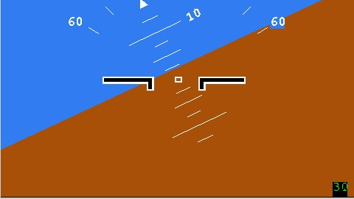
Altimètre STM32 – Projet basé sur un baromètre LPS22HH
RICCI Matyas
VALENCIA Mathis

Slide 2
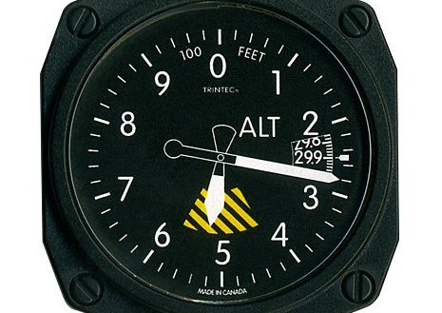
Présentation de l’application
Application : mesure de l'altitude en temps réel via la pression atmosphérique
Utilisation du capteur LPS22HH (shield IKS01A3)
Application portable et embarquée sur carte Nucleo-L152RE
Visualisation des données via port série (UART)

Slide 3
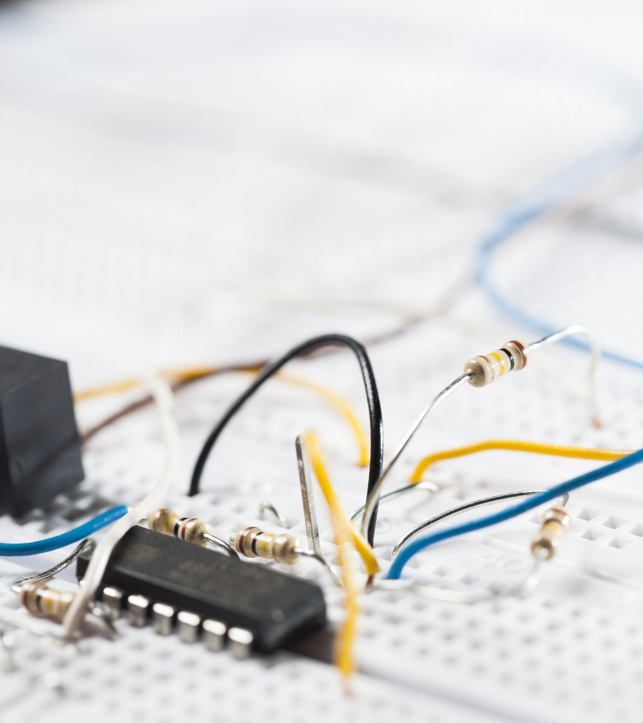
Solution Technique argumentée​​
SCAN I2C
Si « 4D » trouvé
Attente de BTN2
Carte Nucleo-L152RE
Capteur LPS22HH via bus I2C
Acquisition déclenchée par Timer (interruption)
Possibilité de modifier la pression de référence via un potentiomètre (ADC)
Bouton PA12 déclenche la mesure continue
Communication UART pour affichage
Gestion logicielle en C avec STM32CubeIDE et CubeMX
Détection de présence du drone avec nano Edge
BAROMETRE
TIM 3
Sortie UART
Acquérir la pression
Traitement altitude
Détection présence Drone

Slide 4
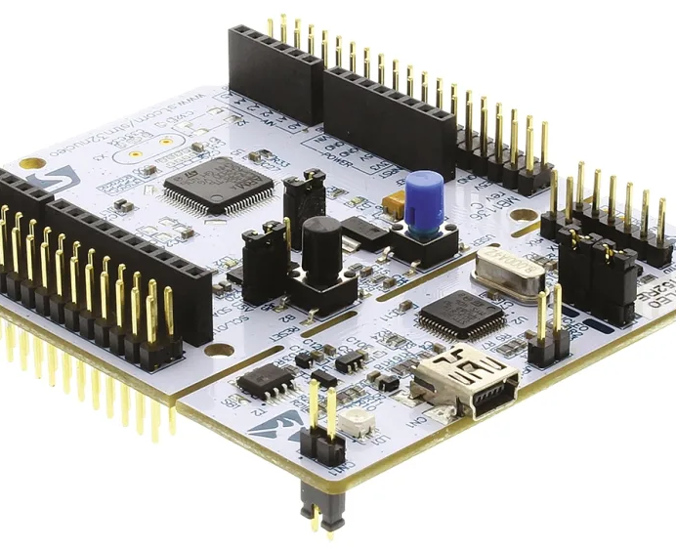

Défi & problématique​
Détection du capteur (adresse I2C variable)
Gestion du timing sans bloquer le code (remplacement de HAL_Delay)
Lecture fiable de l'ADC en interruption
Conflits matériels possibles sur le bus I2C
Intégration propre dans l'architecture STM32 (interruptions, callbacks)

Slide 5
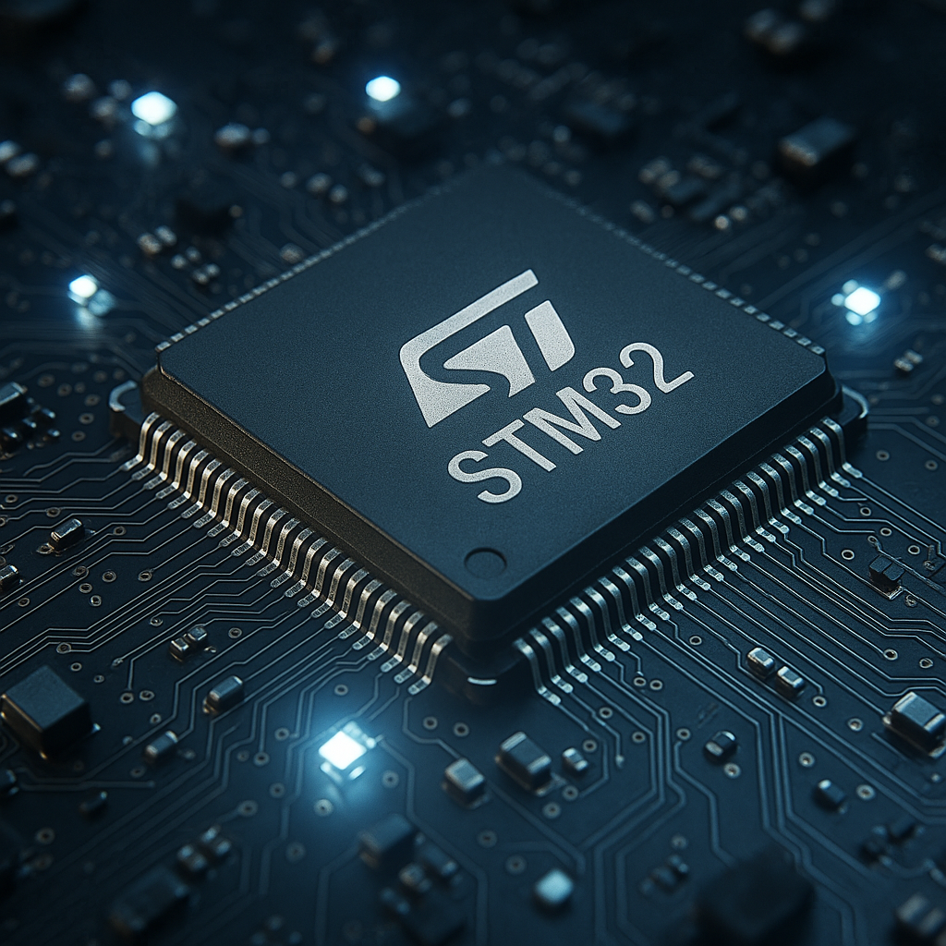
Résolution​
Scan dynamique du bus I2C pour identifier les périphériques
Timer 3 configuré en interruption toutes les secondes
Utilisation du potentiomètre sur PA1 pour régler la pression de référence
Bouton PA12 active les mesures en continu
Code structuré avec callbacks pour interruptions
Affichage des données en temps réel via UART

Slide 6
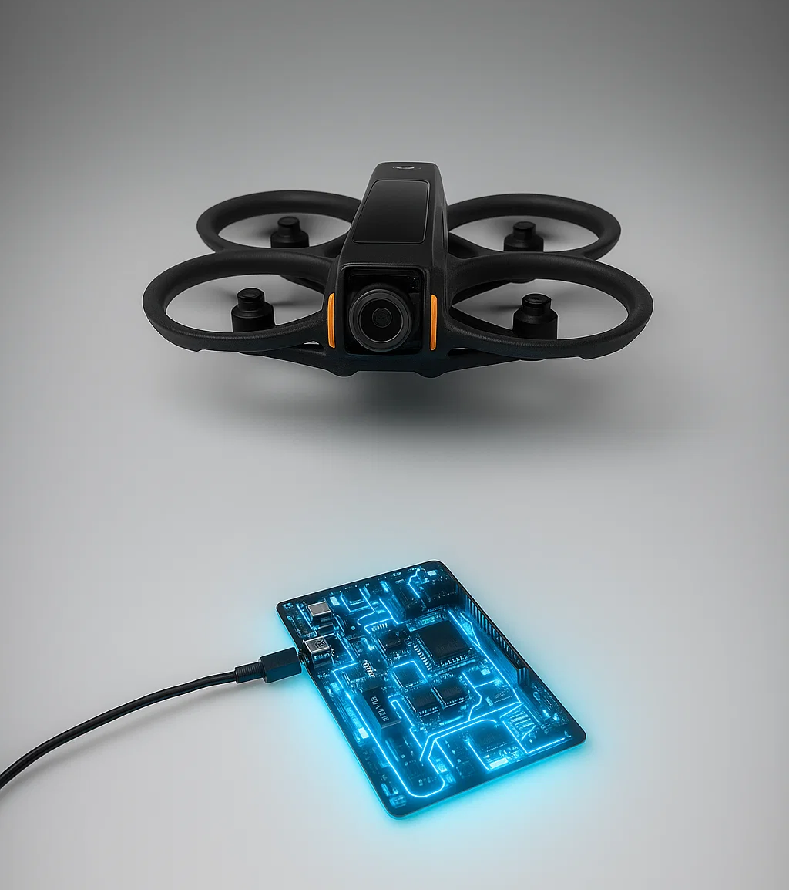
Conclusion + démonstration
Application opérationnelle et fonctionnelle
Tous les périphériques demandés exploités (GPIO, Timer, ADC, I2C, UART)
Projet conforme aux exigences pédagogiques
intégration d'une logique NanoEdge AI à terme
Possibilité d'utilisation dans des projets réels (drone, météo)

